Slide 1
Стирка:
Раньше и Сейчас

Slide 2
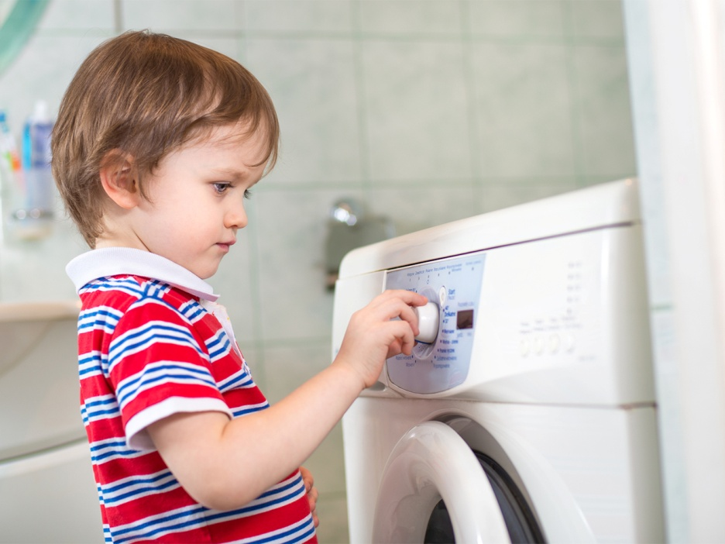
Сейчас со стиркой справится даже ребенок - загрузить стиральную машину, нажать пару кнопок и развесить уже почти сухое белье не сложно. А вот что делали, когда не было таких технологий
Предлагаю небольшую экскурсию в прошлое

Slide 3
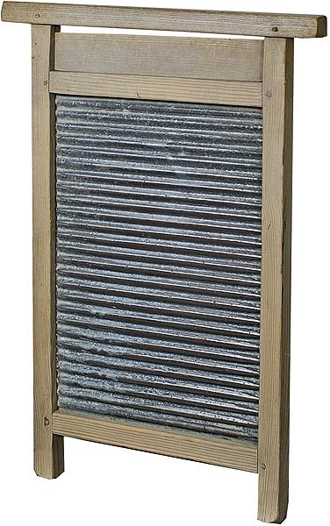
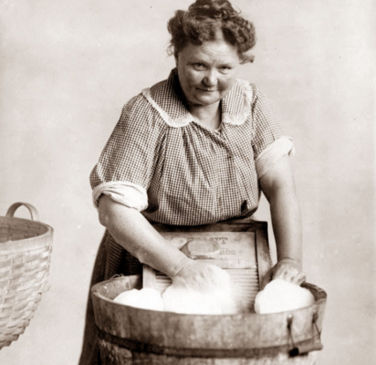
ЧЕМ СТИРАЛИ?
Раньше стирали руками с помощью стиральной доски Некоторые еще знают, что такое стиральная доска («у моей бабушки такая в деревне»), но мало кто видел ее в действии. А ведь она появилась только в начале 19 века и больше употреблялась в тесных городских условиях, лишенных простора и близкого соседства озера, реки или ручья.
.Тогда, в 70-х годах в селе стиральных машин не было. Село было не самое захолустное, но и вода в доме была не у всех: носили воду из водопроводных колонок или из колодцев. Нагревалась на газе вода, выливалась в огромное корыто, белье замачивалось. А потом с помощью стиральной доски отстирывалось. Те, у кого дома были рядом с речкой, стирали и полоскали на реке.

Slide 4
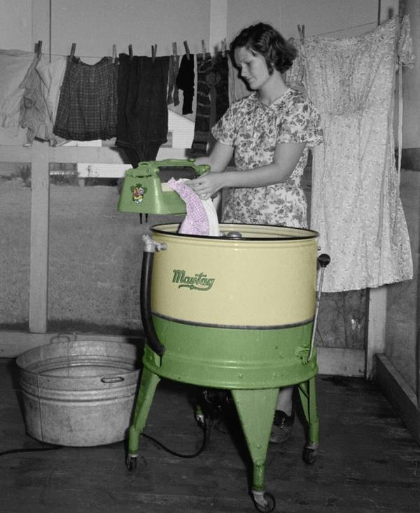
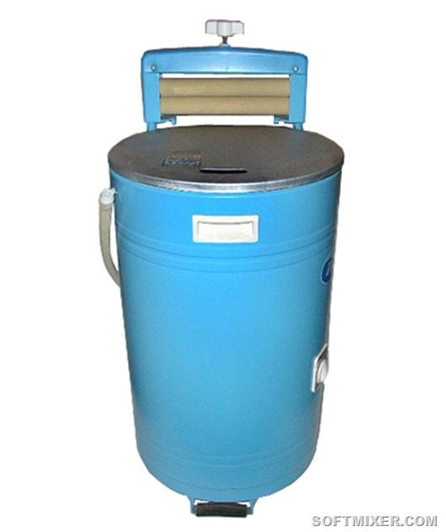
ЧЕМ СТИРАЛИ?
Эра освобожденного от стирки человечества началась в 1925-м году. И уже тогда в СССР в семьях появились первые бытовые стиральные машины. Стирали из них так: наливали воду нужной температуры. насыпали в эту бочку порошок и отбеливатель, клали бельё, нажимали на кнопку и ждали 15 минут. После этого руками выжимали и полоскали уже практически чистое белье.

Slide 5
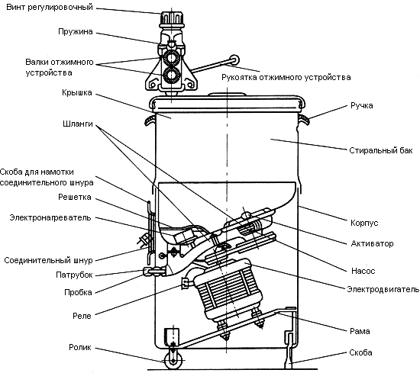
Как утроена?

Slide 6
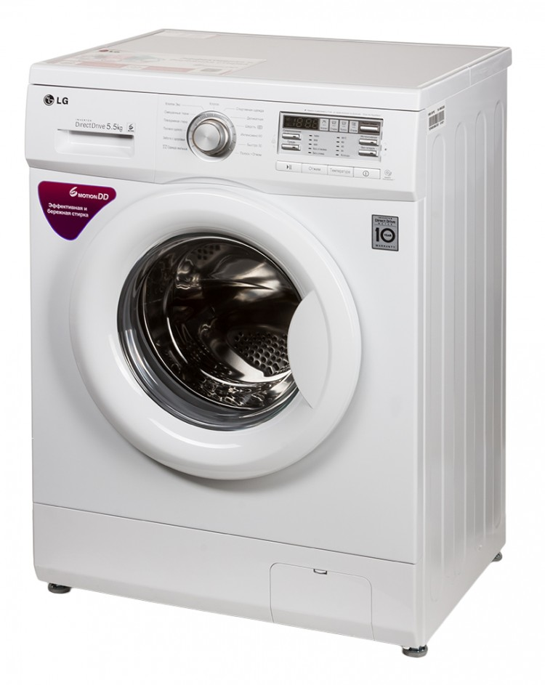

Чем стирают?
Сейчас же ничего не составляет труда, ведь изобрели стиральные машины лучше прежних которые могут не только отчищать от грязи но и полоскать и выжимать самостоятельно. Для этого на обычной стиральной машине которая стоит сейчас в каждом доме нужно всего лишь: включить кнопку, засыпать в специальный отсек порошок, нажать кнопку ПУСК и просто ждать пока белье постирается

Slide 7
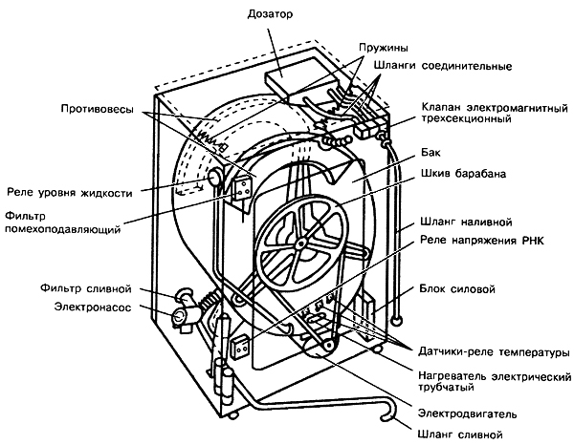
Как устроена?

